Slide 1
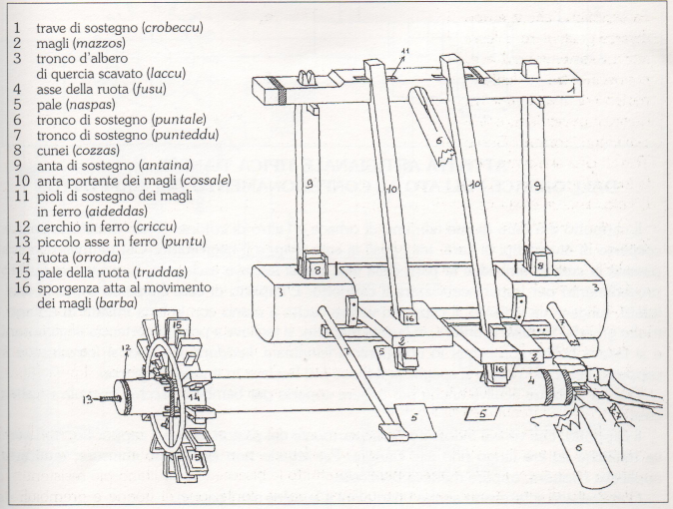

Slide 3
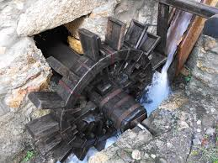

Slide 4
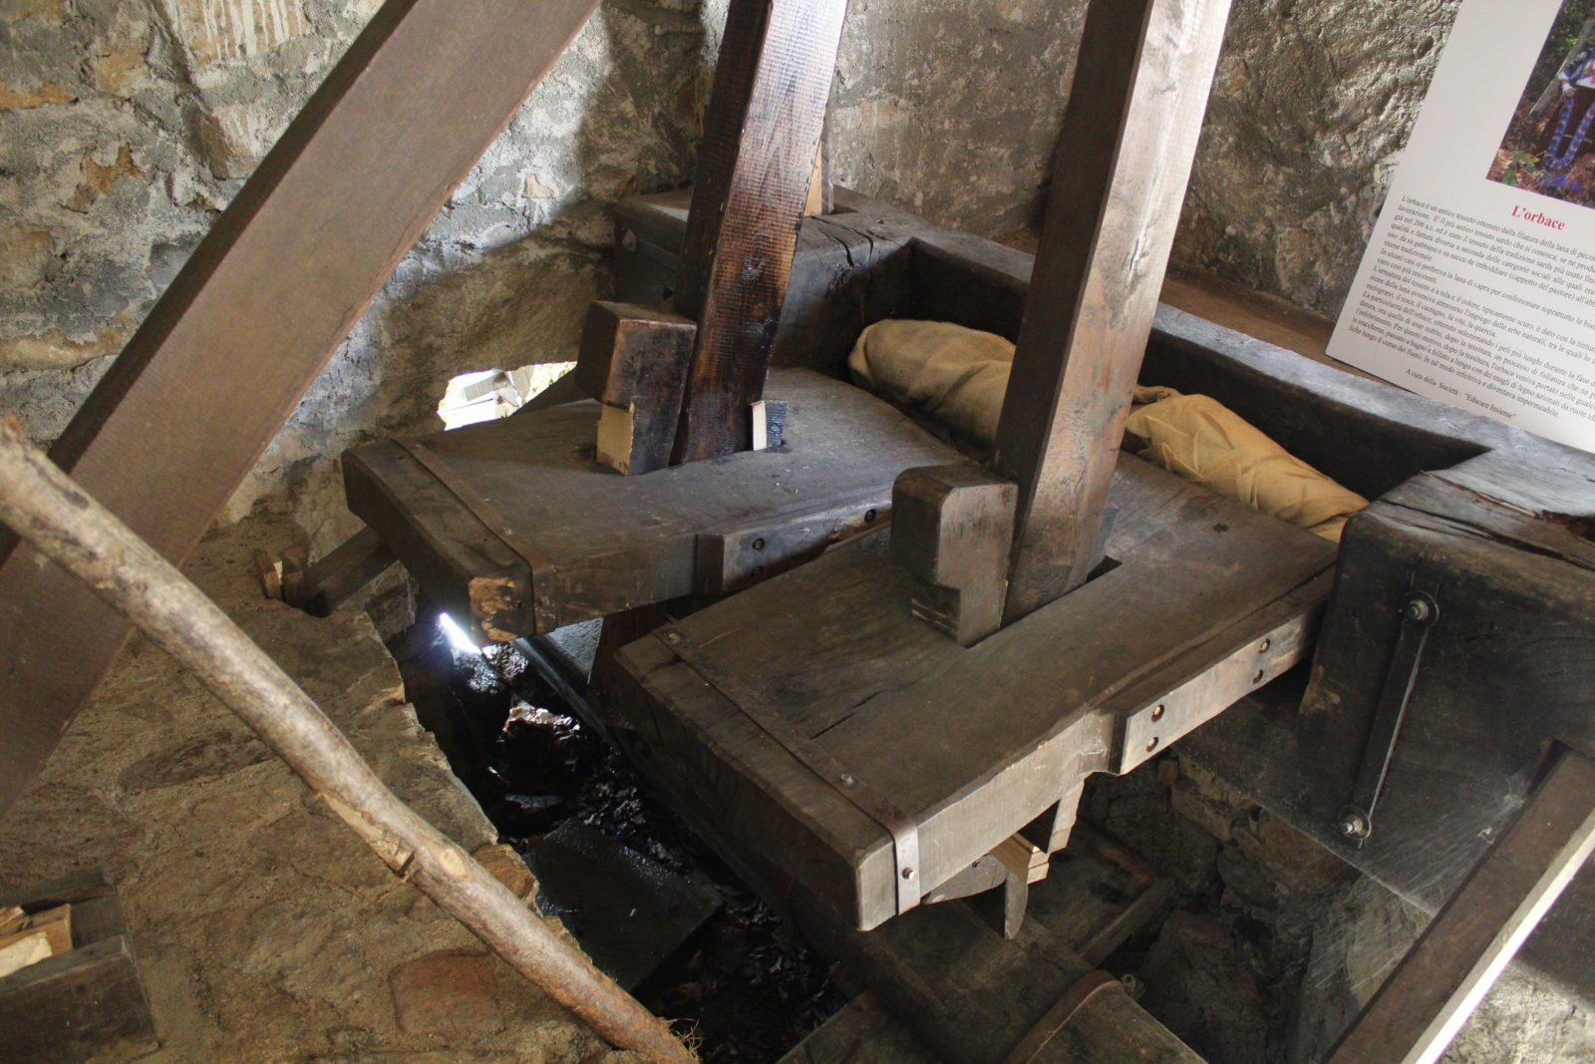

Slide 5
https://tianaturismo.info/lincredibile-schema-della-gualchiera/
Questo sito pare non esistere più
https://www.facebook.com/farasanmartinoculturastoriapolitica/videos/la-gualchiera-era-il-luogo-in-cui-i-tessuti-in-lana-venivano-lavorati-per-render/1585310145097883/

